Slide 1
TRABAJOS EN CALIENTE SEGÚN SU CLASIFICACIÓN
TRABAJOS DE SOLDADURA EN ÁREAS DE ALTO RIESGO:
Los trabajos de soldadura y corte se pudieran realizar en áreas de distintos niveles de riesgos, por lo tanto, es necesario deﬁnirlas para resolver los requerimientos especíﬁcos de cada uno de ellas. Estas áreas son:
Clase 1 División 1:
Se denomina a la zona donde hay concentraciones peligrosas de gases y vapores inﬂamables continuos, intermitente o esporádicamente, en condiciones normales de operación, reparaciones o mantenimiento.

Slide 2

Clase 1 División 2:
Corresponde a todos aquellos lugares en que se manejan y emplean líquidos y gases inﬂamables peligrosos, los cuales se hallan normalmente contenidos en recipientes cerrados y
solamente pueden escapar en caso de rotura accidental o explosión.

Slide 3
Procedimiento de Soldadura: Para áreas clasiﬁcadas como Clase 1-División 1 o 2, se recomienda, en la medida de lo posible, el empleo de soldadura TIG (tungsten inert gas) eliminando de esta manera la generación de chispas durante la realización de la tarea.
Conexiones Bridadas: Para áreas clasiﬁcadas como Clase 1-División 1 o 2, y para los servicios de aire, agua de planta y de enfriamiento, nitrógeno, condensado y vapor de presión, privilegiar a la utilización de este tipo de conexiones en reemplazo de soldaduras que deban realizarse en las áreas de planta mencionadas, siempre que por razones de espacio no sea posible utilizar un tramo prefabricado completo.
Coordinación de tareas de soldadura: Realizar una sola tarea de soldadura por vez en aquellas áreas de proceso clasiﬁcadas como clase 1, división 1 y 2. para ello, los sectores involucrados en la contratación del servicio deberán programar los trabajos en función de las prioridades y prever en las memorias técnicas descriptivas.

Slide 4
Soldadura eléctrica - Arco eléctrico:
Reglas para una conexión segura:
Las conexiones ﬁjas de enganche a la red deben ser instaladas sólo por personal eléctrico especialista.
La tensión eléctrica del equipo en vacío, es decir, cuando aún no se ha establecido el arco, puede ser mucho mayor que la de trabajo, así que ha de vigilarse con atención el estado de los cables.
Emplee sólo empalmes y cables en buen estado y perfectamente aislados.
Durante las operaciones de soldadura debe estar correctamente conectado el cable de masa, que debe ser un conductor especial para la conexión a tierra de la armadura de la máquina, y que debe estar en perfecto estado de conservación.
Establezca la conexión a tierra tan cerca como sea posible de la zona donde se vaya a efectuar la soldadura.
El número de conexiones a tierra en cualquier punto no debe pasar de dos, así se evita la excesiva generación de calor.

Slide 5
Limpie el área cercana a la conexión de cualquier clase de líquido.
No efectúe la toma en ningún elemento metálico con posibilidades de quedar bajo tensión eléctrica.
La máquina de soldar, incluyendo la armadura del motor del generador y la caja de arranque, deben estar interconectados para formar una tierra permanente.
Si se trabaja en la misma zona que el equipo de soldar con herramientas eléctricas, éstas han de poseer un aislamiento protector, ya que de lo contrario podrían llegar a fundirse sus conductores de protección por efecto de las corrientes inducidas por la soldadura.
Reglas para un transporte seguro del equipo:
Los equipos o unidades portátiles deben ser desconectados de la red antes de ser trasladados o transportados, incluso cuando se vayan a limpiar o reparar.
Enrolle los cables de conexión a la red y los de soldadura antes de realizar cualquier transporte.

Slide 6

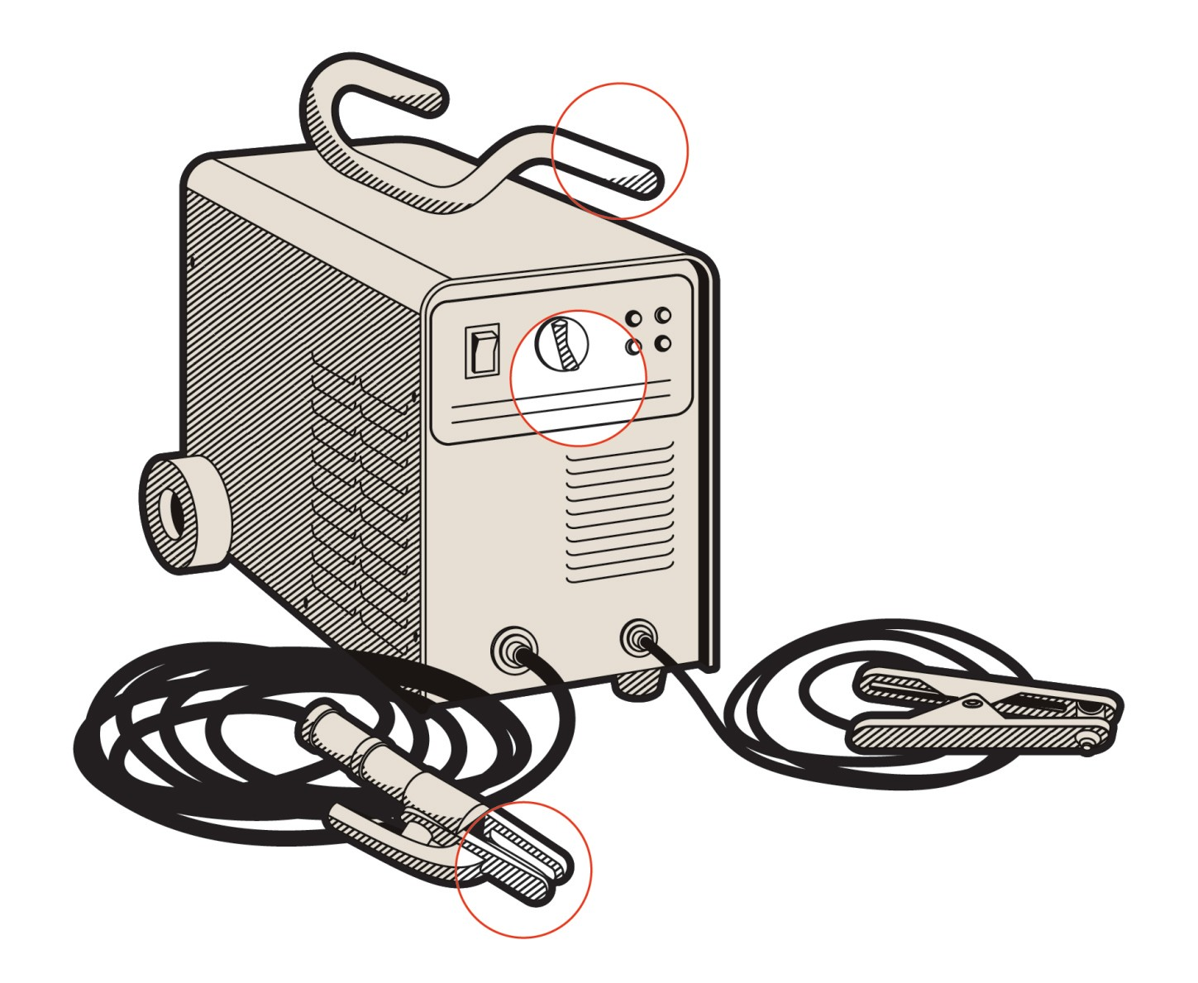




EQUIPO ARCO ELÉCTRICO

Slide 7
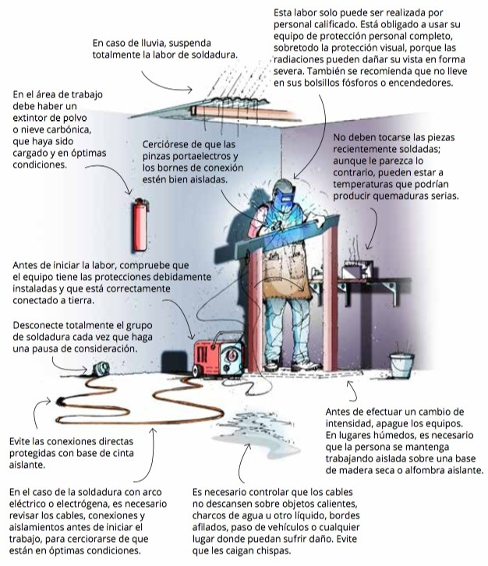
RECOMENDACIONES SOLDADURA ELÉCTRICA

Slide 8
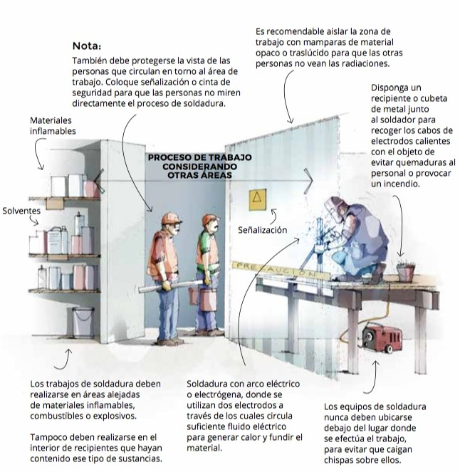
RECOMENDACIONES GENERALES

Slide 9
Reglas para una soldadura segura:
Antes de conectar o desconectar la máquina, abra el circuito de la línea de fuerza para evitar chispas. Sea cuidadoso para mantener el cable seco.
Cuando se suspenda el trabajo abra el interruptor de la línea de fuerza.
Deje siempre el porta electrodos depositado encima de objetos aislantes, o colgado de una horquilla aislada.
Para evitar que la tensión en vacío descargue a través de su cuerpo, y los demás peligros asociados a las radiaciones ultravioleta, infrarrojas y a las de luz visible muy intensa sea cuidadoso a la hora de llevar la protección requerida, en especial:

Slide 10
Lleve los guantes aislantes protectores.
No esté con los brazos descubiertos, los rayos ultravioleta del arco pueden quemarle la piel.
Use pantalla protectora facial con cristales absorbentes.
Si necesita corrección visual, nunca utilice en este caso, lentes de contacto.
Sus ayudantes deben llevar gafas con protección lateral y cristales absorbentes, absteniéndose igualmente de utilizar lentes de contacto.
Su cara debe estar como mínimo a 30 cm del arco de soldadura mientras realiza los trabajos.
Si a su alrededor hay otros puestos de trabajo, debe protegerlos de las radiaciones usando pantallas adecuadas.
Debe situar cerca del lugar de trabajo un extintor de 6 o 9 kg de PQS.

Slide 11
Soldadura en el interior de recintos cerrados:
Preocúpese de que la ventilación sea buena y elimine los gases, vapores o humos existentes procedentes de la soldadura mediante aspiración.
No ventile nunca con oxígeno.
Su ropa protectora debe ser ANTI FLAMA. No lleve ropa interior de ﬁbras SINTÉTICAS.

Slide 12
Medidas de seguridad según NFPA 51B
Regla de los 11 metros.
Se deberán despejar todos los materiales combustibles e inﬂamables dentro de un radio de 11m del punto donde se realiza el trabajo en caliente.
Cuando no sea posible retirar los productos combustibles o inﬂamables en un radio de 11m se deberán cubrir con mantas resistentes al fuego y designar un guardia de incendio durante la tarea (Fire Watch).
Los pisos y en general todas las superﬁcies dentro del radio de 11m se deberán limpiar para eliminar polvo y otros combustibles acumulados.
Se deberán cubrir y proteger todas las aberturas y grietas en paredes, pisos o ductos como drenajes o similares que puedan convertirse en un camino para transportar verticalmente material incandescente (chispas), calor o incluso llamas.

Slide 13
Detección y extinción de incendios
Se deberá contar con extintores portátiles en el área donde se desarrollan los trabajos en caliente.
No se deben deshabilitar los sistemas de detección y alarma en las instalaciones. Sin embargo, se pueden cubrir o tapar TEMPORALMENTE los detectores de humo o llama en el área donde se desarrolla el trabajo en caliente para prevenir falsas alarmas, retirando las cubiertas una vez terminado el trabajo.
En caso de contarse con rociadores automáticos estas no pueden deshabilitarse para un trabajo en caliente. Sin embargo, se pueden cubrir las cabezas de los rociadores en el área donde se realiza el trabajo usando trapos húmedos para prevenir su activación accidental, retirándolos una vez terminado el trabajo autorizado.
En las ﬁguras siguientes se ilustra la regla de los 11m y algunas de las recomendaciones expuestas anteriormente.

Slide 14
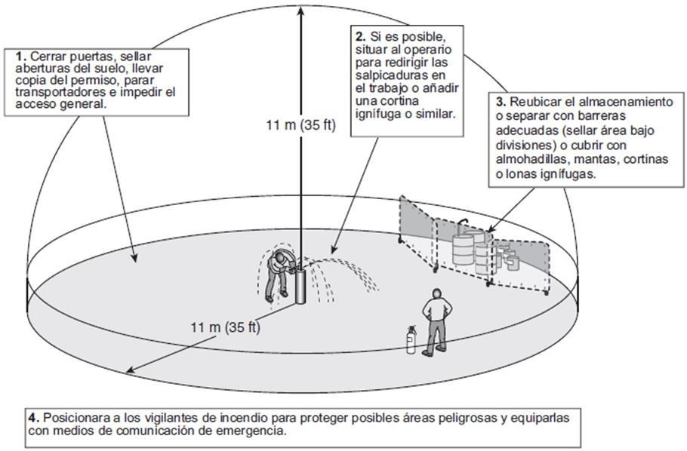
Ilustración de la regla de los 11m (35ft) Fuente: NFPA 51B

Slide 15
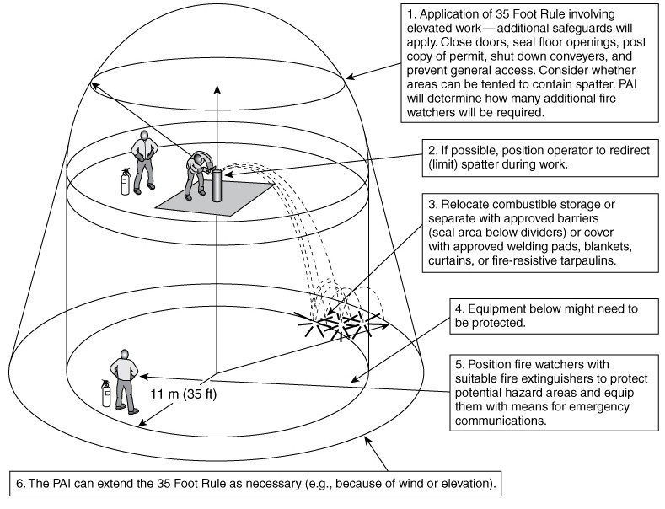
TRABAJOS EN LUGARES ELEVADOS
Ilustración de la utilización de múltiples guardias de incendio (Fire Watch) Fuente: NFPA 51B
El uso de protección contra caídas es obligatorio (arnés con línea de vida para soldador, diseñado con ﬁbras de poli- nomex resistente a daños por chispas y altas temperaturas 370°). Tanto el soldador como su asistente utilizarán la protección que corresponda ya sea que se encuentren trabajando en andamios, plataformas altas, cerca de aberturas o en cualquier otro lugar elevado.

Slide 16
El supervisor que ordene una tarea en un lugar elevado restringirá el área mediante una barrera y señalará el área en los niveles bajos.
Se removerá todo material inﬂamable o escoria caliente.
En el caso de cualquier material no removible, como un piso de madera, el supervisor tomará las acciones de prevención recomendadas por el área.
No se permitirá que otros trabajadores desarrollen tareas en los niveles bajos durante estas operaciones.
Se ubicará un cartel donde se leerá: "Peligro. Cortes con Soplete o soldadura en Niveles Altos".

Slide 17
CASOS DE ACCIDENTES EN TRABAJOS EN CALIENTE
CASO 1: ¿Era necesario realizar un trabajo caliente?.
En marzo de 2007, ocurrió un daño de aproximadamente USD 300.000 debido a trabajos en caliente realizados para colocar una cobertura de ﬁeltro mineral sobre un alero de un techo metálico. Se había emitido un permiso de trabajo en caliente pero las tareas produjeron el incendio de una membrana de EPDM ubicada detrás de paneles tipo sandwich. La brigada de incendio pudo controlar el fuego rápidamente, sin embargo para facilitar la extinción tuvieron que arrancar las chapas exteriores de los paneles y parte del techo. Las investigaciones posteriores revelaron que el trabajo en caliente no había sido necesario y que, en esas circunstancias, el trabajo en frío habría sido más apropiado.

Slide 18
CASO 2: Retiro o protección de materiales combustibles y vigilancia continua adecuada para prevenir incendios en un depósito.
Mientras se realizaba una soldadura de arco en el segundo piso de un depósito, las chispas pasaron a través de una abertura, alcanzando unas cajas de cartón que se encontraban en el primer piso produciendo su ignición. No había ningún guardia de incendio en el primer piso, y cuando se descubrió el siniestro, 15 minutos más tarde, los empleados no pudieron apagarlo. Finalmente llamaron al departamento de bomberos, pero ya era muy tarde para salvar el ediﬁcio de dos pisos. La pérdida total fue de USD 1.600.000.

Slide 19
CASO 3: Protección de materiales combustibles, Guardia de Incendio y respuesta ante emergencias inadecuadas en una planta de procesadora de alimentos.
Un soplete de corte de oxiacetileno fue utilizado en un túnel de frío revestido en metal, con algunas cañerías que pasaban a través de las
paredes del túnel dejando un espacio oculto entre dichas cañerías y las paredes. Las chispas evidentemente pasaron por una abertura y se prendió fuego el material de aislación interno del panel que era de poliestireno expandido. El incendio ocurrió durante un período de descanso y no se descubrió hasta ﬁnalizado dicho receso. Se perdió aún más tiempo en un esfuerzo inútil por extinguir el fuego con extinguidores y mangueras pequeñas. Finalmente llamaron al departamento de bomberos que se enfrentó a una difícil tarea debido al denso humo y a la propagación del incendio en el espacio oculto entre techo y cielo raso sin sectorizar. La pérdida total fue de USD 2.300.000.

Slide 20
CASO 4: Supervisión inadecuada de un contratista en una fábrica metalmecánica.
Una empresa contratista estaba desmontando un taller de galvanizado, utilizando medios térmicos, y el área de trabajo contenía tanques de plástico. Tenían su propio sistema de permisos de trabajo en caliente para realizar las tareas. La gerencia de la planta no era consciente de la necesidad de supervisar los trabajos de los contratistas y por ende no tenían conocimiento de que los mismos se fueron del lugar de trabajo una vez ﬁnalizadas sus tareas. El fuego destruyó totalmente el ediﬁcio y los contenidos del taller. El incendio se produjo debido a que el material combustible (plástico) entró en ignición luego de que los operarios del contratista se retiraran del ediﬁcio.

Slide 21
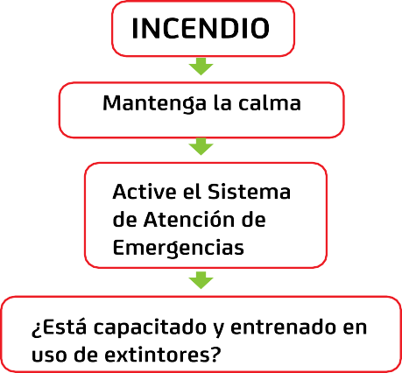
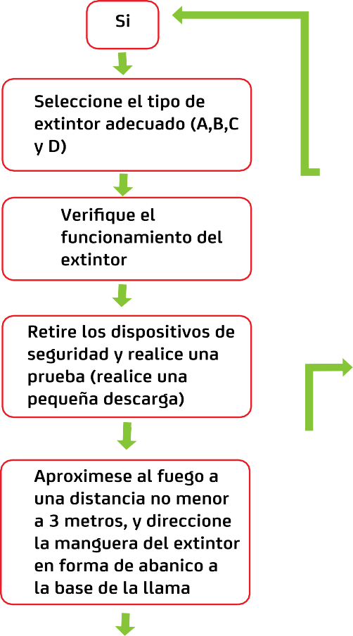
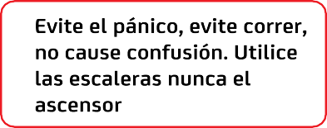
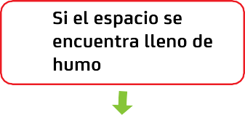
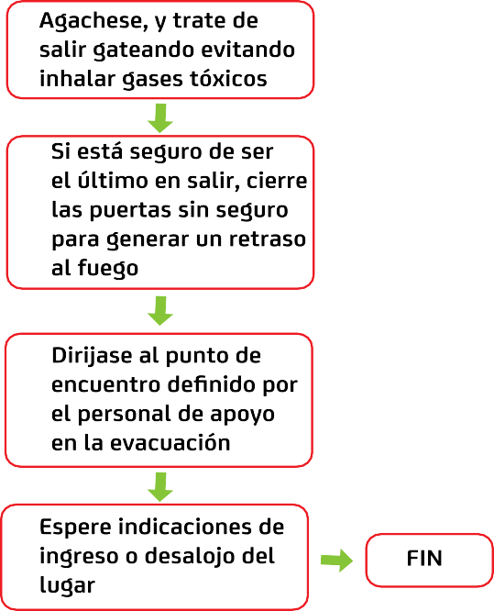
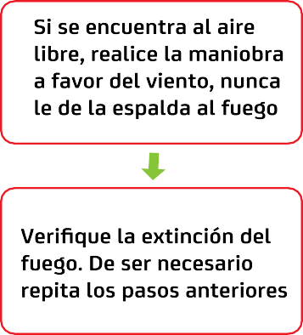
Flujograma para respuesta a emergencias de caso de Incendios
TRABAJOS EN CALIENTE

Slide 22

EVALUACIÓN FINAL
Duración 60 minutos

Slide 23
¡GRACIAS POR SU ATENCIÓN!

